Slide 1


JavaScript
V0 : Nauer

Slide 2

JavaScript
Quid ?
  Langage de programmation lié à HTML.
  Code JavaScript intégré aux pages HTML.
  Code interprété par le navigateur client (interprétation dépendante du type et de la version de navigateur).
  ≠ code PHP (interprété du coté serveur).
  Java Script est un langage
    à prototype (par opposition à un langage basé sur les classes et sous classes pour réaliser l'héritage) Tout objet JavaScript est doté d'une propriété prototype, qui représente le modèle sur lequel l'objet en question se base.
    événementiel (association d’actions aux événements déclenchés par l’utilisateur (passage de souris, clic, saisie clavier, etc...).

Slide 3
Les objets
Un objet est un élément nommé ayant des
  Propriétés : paramètres que vous vérifier et modifier.
  Méthodes : actions que l’objet est capable d’effectuer.
  Événements : choses qui arrivent à l’objet, auxquelles celui-ci peut répondre automatiquement par une action.

Slide 4
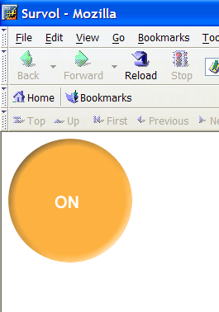
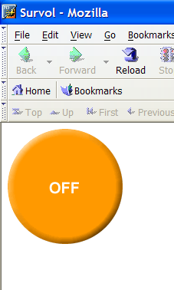
Les événements
Action Event JavaScript DOM Réaction
Identification d'une action
concernant l'objet
Localise l'objet
dans la page WEB
La source de
l'image
Change
L'utilisateur place
la souris sur l'objet
Indique à l'objet ce
qu'il doit faire

Slide 5
Les événements
im1 = new Image();
im2 = new Image();
im1.src = "image1.gif";
im2.src = "image2.gif";
function changeImage (nomIm,src)
{
document.images[nomIm].src = src;
}
<A HREF="#"
onMouseover="changeImage('image1',im2.src)"
onMouseout="changeImage('image1',im1.src)" >
<IMG NAME="image1" HEIGHT=150 SRC="image1.gif" WIDTH=150 BORDER=0>
</A>
Traite l'événement
Associe un gestionnaire
Notes:
<HTML>
<HEAD>
<TITLE>Survol</TITLE>
</HEAD>
<SCRIPT LANGUAGE="JavaScript">
im1 = new Image();
im2 = new Image();
im1.src = "image1.gif";
im2.src = "image2.gif";
</SCRIPT>
<SCRIPT LANGUAGE="JavaScript">
function changeImage(nomIm,src)
{
document.images[nomIm].src = src;
}
</SCRIPT>
<BODY>
<A HREF="#" onMouseover="changeImage('image1',im2.src)"
onMouseout="changeImage('image1',im1.src)" >
<IMG NAME="image1" HEIGHT=150 SRC="image1.gif" WIDTH=150 BORDER=0>
</A>
</BODY>
</HTML>

Slide 6

Les événements
Web 2.0
On évitera les écritures suivantes :
<a href="#" id="lien1" onMouseover="changeImage('image1',im2.src)"
<form method="post" … onsubmit='verifie() ';>
intrusion du comportement dans le contenu
impossibilité d'associer + gestionnaires à un même événement
Notes:
<HTML>
<HEAD>
<TITLE>Survol</TITLE>
</HEAD>
<SCRIPT LANGUAGE="JavaScript">
im1 = new Image();
im2 = new Image();
im1.src = "image1.gif";
im2.src = "image2.gif";
</SCRIPT>
<SCRIPT LANGUAGE="JavaScript">
function changeImage(nomIm,src)
{
document.images[nomIm].src = src;
}
</SCRIPT>
<BODY>
<A HREF="#" onMouseover="changeImage('image1',im2.src)"
onMouseout="changeImage('image1',im1.src)" >
<IMG NAME="image1" HEIGHT=150 SRC="image1.gif" WIDTH=150 BORDER=0>
</A>
</BODY>
</HTML>

Slide 7
Les événements
Web 2.0
On écrira les événement sous la forme
window.addEventListener('load',fonction,false);
function fonction()[
document.getElementById('lien1').addEventListener('mouseover',verifie,false);
}
Notes:
<HTML>
<HEAD>
<TITLE>Survol</TITLE>
</HEAD>
<SCRIPT LANGUAGE="JavaScript">
im1 = new Image();
im2 = new Image();
im1.src = "image1.gif";
im2.src = "image2.gif";
</SCRIPT>
<SCRIPT LANGUAGE="JavaScript">
function changeImage(nomIm,src)
{
document.images[nomIm].src = src;
}
</SCRIPT>
<BODY>
<A HREF="#" onMouseover="changeImage('image1',im2.src)"
onMouseout="changeImage('image1',im1.src)" >
<IMG NAME="image1" HEIGHT=150 SRC="image1.gif" WIDTH=150 BORDER=0>
</A>
</BODY>
</HTML>

Slide 8
JavaScript
Intérêts de JavaScript ?
  Supporté (par défaut) par les principaux navigateurs,
  ne nécessite pas de plug-in particulier.
  Accès aux objets contenus dans un document HTML
  (+ possibilité de les manipuler relativement facilement).
  Possibilité de mettre en place des animations sans l’inconvénient des longs temps de chargement nécessités par les données multimédia.
  Langage relativement sécurisé : il est impossible de lire ou d’écrire sur le disque client
  (impossibilité de récupérer un virus par ce biais).
Arrivée d'AJAX

Slide 9
JavaScript
Difficultés d’utilisation de JavaScript ?
  Comme pour HTML, il n’y a pas de standard pour l’accès
  aux différents objets d’un document (dépendant du navigateur).
  Si le script ne fonctionne pas, la page est, le plus souvent, inutilisable. Attention au menu non visible !
  Les utilisateurs peuvent empêcher l’exécution de code JavaScript, souvent en raison des erreurs générées par les scripts, ou encore en raison de la nature de l’interaction
  (apparition de nouvelles fenêtres, …).
  Lenteur d’exécution des scripts, ainsi que pour les scripts complexes, un certain délai avant le démarrage

Slide 10
Intégration de JavaScript dans HTML
Élément SCRIPT
<HTML>
...
<SCRIPT language="JavaScript">
<!-- // Masquage du code pour les navigateurs
// ne supportant pas JavaScript
... code JavaScript ...
//--> // Fin de la partie cachée
</SCRIPT>
...
</HTML>

Slide 11
Intégration de JavaScript dans HTML
Place de l’élément SCRIPT
  Possibilité d'intégrer du code JavaScript :
    dans l’entête de la page.
    dans le corps de la page.
Intégration dans un événement d'un objet de la page
  Sous la forme d’un couple attribut-valeur HTML :
    Attribut = événement déclencheur
    Valeur = code JavaScript déclenché
Web 2.0
...
<FORM name="formulaire" onSubmit="maFonction()">
...

Slide 12
JavaScript à l'extérieur du HTML
<head>
<title>Vincennes-Sud</title> <meta http-equiv="Content-Type" content="text/html; charset=iso-8859-15"> <meta http-equiv="Content-Style-Type" content="text/css"> <meta http-equiv="Content-Language" content="fr">
<link rel="stylesheet" type="text/css" media="all" href="stylemenugauche.css"> <link rel="shortcut icon" href="http://www.lami.univ-evry.fr/%7Edupont/Images/icone.jpg"> <link rel="stylesheet" type="text/css" media="all" href="style.css">
<script LANGUAGE="JavaScript SRC="Agenda/mon_agenda.js"></script>
<script LANGUAGE="JavaScript" SRC="Scripts/gestion_rdv.js"></script>
<script LANGUAGE="JavaScript" SRC="Scripts/affiche_calendrier.js"></script>
<script LANGUAGE="JavaScript" SRC="Scripts/photo.js"></script>
</head>
<script language="JavaScript" src="Scripts/agenda.js"> </script>

Slide 13
Langage

Slide 14
Notations JavaScript
Similarités avec les langages
  C, PHP, Java
Commentaire
  Sur une ligne : // … commentaire …
  Sur plusieurs lignes : /* … commentaire
  … */
Séparateur d’instructions
  Point virgule : instruction ;
Groupement d’instructions
  Accolades : { … instructions … }

Slide 15
Déclaration de variables
Utilisation de l’instruction var variable=valeur
  Pas de typage (détection automatique par l’interpréteur)
  Types atomiques : entier, réel, chaîne de caractères, booléen.
  Nom de variable sensible à la casse.
  Portée :déclaration en dehors de fonction ⇒ globale
  déclaration dans une fonction ⇒ locale
Const existe mais n'est pas standardisée !
  Utiliser des majuscules.

Slide 16
Déclaration de variables
<HTML>
<HEAD> <TITLE> Exemple </TITLE> </HEAD>
<BODY>
<SCRIPT LANGUAGE="JavaScript">
var prenom_visiteur="Denis";
var nom_visiteur="Dupont";
var age_visiteur=29;
// utilisation
var accueil="Bonjour " + prenom_visiteur + " " + nom_visiteur;
document.write(accueil);
</SCRIPT>
</BODY>
</HTML>
Web 2.0

Slide 17
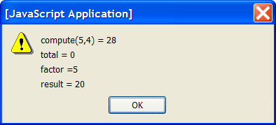
Exemple ++ :
var total=0;
var factor=5;
var result=42;
var affiche="";
function compute(base,factor){
result = base * factor;
factor*=2;
var total = result +factor;
return total;
}// compute
affiche+= 'compute(5,4) = ' + compute(5,4);
affiche+= '\ntotal = ' +total+ '\n factor =' + factor + '\nresult = ' +result;
alert(affiche);

Slide 18
Déclaration et création d’objets
Existence d’objets prédéfinis
  JavaScript intègre d'origine plusieurs type d'objets.
  Déclaration : utilisation de var.
  Création : utilisation du mot clé new, suivi du type d'objet.
Exemple
  Objet Date, très utile dans un environnement Internet.
...
// création d’un objet Date contenant la date du jour.
var date_jour=new Date();
// création d’un objet Date avec paramètres
var une_date=new Date(annee,mois-1,jour,heure,min) ;
...

Slide 19
Déclaration et création de tableaux
Objet Array
  Déclaration par l’utilisation de var.
  Le premier élément du tableau est indexé à 0.
  Il est possible de déclarer un tableau sans dimension fixée.
  La taille du tableau s'adapte en fonction du contenu.
Exemple
...
// création d’un tableau de 10 éléments de type
// basique (réel, entier, chaîne de caractères)
var un_tableau=new Array(10) ;
// création d’un tableau
var un_autre_tableau=new Array;
...

Slide 20
Utilisation de tableaux
Accès aux éléments d’un tableau
  Utilisation des crochets : [ ]
Propriétés de l’objet
...
var tableau=new Array;
tableau[0]=10;
tableau[9]=5;
...
...
// obtention du nombre d'éléments de un_tableau
var dimension=tableau.length;
...

Slide 21
Tableaux associatifs
Principe
  L’indice est une chaîne de caractères
Exemple
  Chargement d’une page HTML en fonction du jour de la semaine
...
var tab=new Array;
tab["Lundi"] ="semaine.html";
tab["Mardi"] ="semaine.html ";
tab["Mercredi"] ="enfant.html";
tab["Jeudi"] ="semaine.html";
tab["Vendredi"] ="semaine.html";
tab["Samedi"] ="weekend.html";
tab["Dimanche"] ="weekend.html";
...

Slide 22
Tableaux d’objets
Principe
  Array permet de stocker des objets de n’importe quel type :
    atomique : entier, réel, chaîne de caractères, …
    prédéfini : Date, …
    défini dans le code JavaScript, … cf. plus loin
Exemple
var animaux=new Array;
// création de plusieurs instances d’Animal
var milou=new Animal("Milou","Chien");
var titi=new Animal("Titi","Canari");
// stockage d’instances d ’Animal dans un tableau
animaux[0]=milou;
animaux[1]=titi;
animaux[2]=new Animal("Rominet","Chat");

Slide 23
Tableaux multi-dimensionnels
Principe
  Array permet de stocker des objets, donc des tableaux.
Exemple
...
var row0=new Array; row0[0]="O"; row0[1]="X"; row0[2]=" ";
var row1=new Array; row1[0]="X"; row1[1]="O"; row1[2]="X";
var row2=new Array; row2[0]=" "; row2[1]="0"; row2[2]="X";
var morpion=new Array;
morpion[0]=row0; morpion[1]=row1; morpion[2]=row2;
...
morpion[1][2]="X";
...
O
X
X
O
X
O
X

Slide 24
Exemple d’utilisation de tableaux
Affichage de la date du jour
<HTML>
<HEAD> <TITLE> Exemple Date </TITLE> </HEAD>
<BODY>
<SCRIPT LANGUAGE="JavaScript">
var dt=new Date;
var jour=dt.getDay( ); // renvoi un jour [0..6]
var numero=dt.getDate( ); // renvoi le numéro dans le mois
var mois=dt.getMonth( ); // renvoi le mois [0..11]
var tab_jour=new Array("Dimanche","Lundi","Mardi",
"Mercredi","Jeudi","Vendredi","Samedi");
var tab_mois=new Array("Janvier","Février","Mars","Avril","Mai",
"Juin","Juillet","Août","Septembre",
"Octobre","Novembre","Décembre");
document.write("Nous sommes le "+tab_jour[jour]+" "
+numero+" "+tab_mois[mois]);
</SCRIPT>
</BODY>
</HTML>

Slide 25
Sortie écran
Exemple
<HTML>
<HEAD> <TITLE> Exemple 1 </TITLE> </HEAD>
<BODY>
<SCRIPT LANGUAGE="JavaScript">
var Les4saisons = new Array("printemps",
"été", "automne", "hiver");
document.write("Voici les 4 saisons : <UL>");
for (var i=0 ; i<4 ; i++)
{ document.write("<LI>", Les4saisons[i] );
}
document.write("</UL>");
</SCRIPT>
</BODY>
</HTML>

Slide 26
Structures de contrôle

Slide 27
Test conditionnel : if … else …
But
  Permet de diriger l’exécution du script selon des conditions.
Exemple
<SCRIPT language="JavaScript">
...
if(age<18) { alert("Vous devez être majeur");
window.location="mineur.php3";
}
else { window.location="majeur.php3";
}
...
</SCRIPT>

Slide 28
Boucle itérative : for …
But
  Répéter des instructions un nombre déterminé de fois.
Syntaxe
  for(initialisation ; condition ; opération )
  { ... instructions ... }
Exemple
var somme=0;
for( var i=1 ; i<=10 ; i++ )
{ somme += i; // équivalent à somme = somme +i;
}
...
i++
+=
Notations abrégées à la C

Slide 29
Boucle conditionnelle : while …
But
  Répéter des instructions tant qu’une condition est VRAIE.
Syntaxe
  while(condition) { ... instructions ... }
Exemple
function demander()
{ var nb=0;
while(nb<=100)
{ nb = prompt("Entrez un nombre supérieur à 100");
}
alert("Merci !");
}

Slide 30
Instructions du langage

Slide 31
Sortie écran
document.write( … );
Exemple
<HTML>
<HEAD> <TITLE> Exemple 1 </TITLE> </HEAD>
<BODY>
<SCRIPT LANGUAGE="JavaScript">
var bonjour = "Bonjour !";
var question = "Comment allez vous ";
var phrase = bonjour + "<BR>" + question;
document.write(phrase, "aujourd'hui ?");
</SCRIPT>
</BODY>
</HTML>

Slide 32
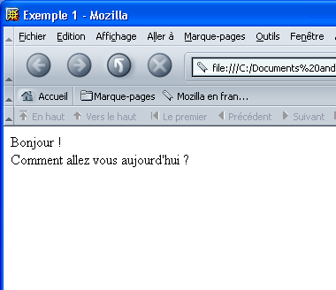
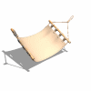
ex2

Slide 33
Fonctions
Emplacement de la déclaration
  Dans l'entête de la page
  Utilisation de la syntaxe : function nom_fonction([param1, …])
Corps de la fonction
  Délimité par { … }
  Contenu :
    déclaration des variables locales, propres à la fonction,
    instructions réalisés par la fonctions,
    instruction return pour renvoyer une valeur ou un objet
    (cette instruction n’est pas obligatoire ⇒ fonction qui ne renvoie pas de valeur)

Slide 34
Fonctions
Appel de fonction
  Peut avoir lieu à n'importe quel endroit de la page :
    dans d'autres fonctions,
    dans le corps de la page.
  Utilisation de : nom_fonction([param1, … ]);
<HTML>
<HEAD> <SCRIPT>// déclaration de fonction
function bonjour(nom) {
document.write("Bonjour ", nom);}
</SCRIPT>
</HEAD>
<BODY>
<SCRIPT> bonjour("M. Dupont");</SCRIPT>
</BODY>
</HTML>

Slide 35
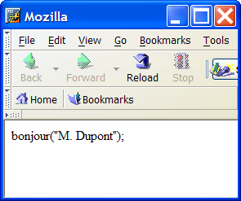
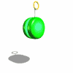
Fonctions
<HTML>
<HEAD> <SCRIPT>// déclaration de fonction
function bonjour(nom) {
document.write("Bonjour ", nom);}
</SCRIPT>
</HEAD>
<BODY>
<SCRIPT> bonjour("M. Dupont");<SCRIPT>
</BODY>
</HTML>
Notes:
</script>

Slide 36
Fonctions
<HTML>
<HEAD>
<SCRIPT>// déclaration de fonctions
function volumeSphere(rayon) {
return 4/3*Math.PI*Math.pow(rayon,3);
}
function calculerPrix(PrixUnitaire, NbArticles) { return PrixUnitaire* NbArticles;
}
</SCRIPT>
</HEAD>
<BODY> <SCRIPT>// appels des fonctions
document.write("Tu dois payer ",
calculerPrix(150,4)," Euros.<BR>");
document.write("Le volume d’une sphère de rayon 1 est ", volumeSphere(1),"<BR>" );
</SCRIPT>
</BODY>
</HTML>

Slide 37
Fonctions
<HTML>
<HEAD> <SCRIPT>// déclaration de fonctions
function volumeSphere(rayon)
{ return 4/3*Math.PI*Math.pow(rayon,3); }
function calculerPrix(PrixUnitaire, NbArticles)
{ return PrixUnitaire* NbArticles; }
</SCRIPT>
</HEAD>
<BODY> <SCRIPT>// appels des fonctions
document.write("Tu dois payer ",
CalculerPrix(150,4)," Euros.<BR>");
document.write("Le volume d’une sphère de rayon 1 est ", volumeSphere(1),"<BR>" );
</SCRIPT>
</BODY>
</HTML>
Notes:
Calculer = calculer

Slide 38
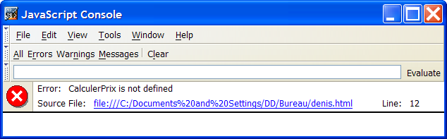
JavaScript *console
<HTML>
<HEAD> <SCRIPT>// déclaration de fonctions
function volumeSphere(rayon)
{ return 4/3*Math.PI*Math.pow(rayon,3); }
function calculerPrix(PrixUnitaire, NbArticles)
{ return PrixUnitaire* NbArticles; }
</SCRIPT>
</HEAD>
<BODY> <SCRIPT>// appels des fonctions
document.write("Tu dois payer ",
CalculerPrix(150,4)," Euros.<BR>");
document.write("Le volume d’une sphère de rayon 1 est ", volumeSphere(1),"<BR>" );
</SCRIPT>
</BODY>
</HTML>
Notes:
Calculer = calculer

Slide 39
Déclenchement d’instructions JavaScript
Programmation événementielle
  JavaScript = langage réactif
  L’interaction avec l’utilisateur est gérée via des événements
  Événement = tout changement d’état du navigateur
Production d’événement
  Déclenché par l’utilisateur ou par le code JavaScript

Slide 40
Déclenchement d’instructions JavaScript
Événements JavaScript
  blur : le focus est enlevé d’un objet
  change : la valeur d ’un champ de formulaire à été modifiée
  par l’utilisateur
  click : un clic souris est déclenché sur un objet
  focus : le focus est donné à un objet
  load : la page est chargée par le navigateur
  mouseover : la souris est déplacée sur un objet
  select : un champ de formulaire est sélectionné (par clic souris ou tabulation)
  submit : un formulaire est soumis
  unload : l’utilisateur quitte la page

Slide 41
Déclenchement d’instructions JavaScript
Récupération des événements
  Gestionnaire d’événement qui associe une action (fonction JavaScript) à la détection d’événement
Événements détectables
  Nom de l’événement précédé de on :
  onBlur, onChange, onClick, onFocus, onLoad, onMouseover, onSelect, onSubmit, onUnload
Association événement - action
  Dans le code HTML, identique à la déclaration d ’une propriété :
  <nom_élément attribut_{i} = propriété_{i} événement_{j} = "action_{j}" >

Slide 42
Déclenchement d’instructions JavaScript
<HTML>
<HEAD> <TITLE>Exemples de déclenchements</TITLE> <SCRIPT>
function saluer() { alert("Bonjour M. Dupont!"); }
</SCRIPT>
</HEAD>
<BODY>
<H1>Exécution immédiate</H1>
<SCRIPT> saluer(); </SCRIPT>
<H1>Exécution sur événement onClick</H1>
<FORM><INPUT type="button" name="Bouton"
value="Salut" onClick="saluer()">
</FORM>
<H1>Exécution sur protocole JavaScript:</H1>
<A HREF="JavaScript:saluer()">pour saluer</A>
</BODY>
</HTML>

Slide 43
JavaScript et mathématiques

Slide 44
Test de type
Une chaîne est-elle un nombre ?
  Utile pour la vérification de la saisie de champ de formulaire : saisie de quantités, de prix…
  isNaN(string chaîne) renvoie :
    TRUE si la chaîne n’est pas un nombre
    FALSE sinon
Exemple
var nombre="3.14";
if(!isNaN(nombre)) document.write(nombre, "est un nombre");
else document.write(nombre, "n’est pas un nombre");
3.14 est un nombre

Slide 45
Conversion chaîne → nombre
Utilité
  Effectuer des opérations numériques sur des données initialement textuelles (cas des saisies de formulaire notamment)
  int parseInt(string chaîne) : conversion d’une chaîne en entier
  float parseFloat(string chaîne) : conversion d’une chaîne en réel
Exemple
var chaine="3.14";
var entier=parseInt(chaine);
var reel=parseFloat(chaine);
document.write(entier);
document.write(reel);
3 3.14

Slide 46
Fonctions mathématiques
Principe général
  Appel des méthodes de l’objet Math
Listes des méthodes
  abs(x), acos(x), asin(x), atan(x), cos(x), ln(x), log(x), round(x), sin(x), sqrt(x), tan(x) : applique la fonction appropriée à x
  ceil(x) : renvoie le plus petit entier supérieur ou égal à x
  exp(x) : renvoie e (exponentielle) à la puissance x
  floor(x) : renvoie le plus grand entier inférieur ou égal à x
  max(x,y) : renvoie la plus grande des valeurs de x et y
  min(x,y) : renvoie la plus petite des valeurs de x et y
  pow(x,y) : renvoie x à la puissance y
  random(x) : renvoie un nombre aléatoire compris entre 0 et 1

Slide 47
Fonctions mathématiques
Exemple
document.write(Math.random());
document.write(Math.min(5,4));
document.write(Math.exp(1));
document.write(Math.ceil(2.2));
document.write(Math.floor(2.2));
document.write(Math.round(2.2));
document.write(Math.pow(2,3));
.8012453357071934
4
2.718281828459045
3
2
2
8

Slide 48
JavaScript et
"langage à objets"

Slide 49
Déclaration et création d’objets
Deux types d’objets
  Objets prédéfinis
  Objets propres
Création d’objets propres
  Par appel d’une fonction qui va créer les propriétés de l’objet.
  Utilisation de this pour faire référence à l’objet courant
Exemple
var mon_chien=new CreerChien("Milou","Fox Terrier")
function CreerChien(le_nom,la_race)
{ this.nom=le_nom;
this.race=la_race;
}

Slide 50
Déclaration et création d’objets
Accès aux propriétés d’un objet
  Utilisation de la notion pointée : objet.propriété
Possibilité de parcourir toutes les propriétés d'un objet
  Utilisation de la boucle : for (i in object) { ... object[i] ... }
  i = nom de la propriété, object[i] = valeur de la propriété
Exemple
document.write(mon_chien.nom);
// parcours des propriétés de l'objet navigator
var object=window.navigator;
for(i in object)
{ document.write(i+" = "+object[i]+""); }

Slide 51
Déclaration et création d’objets
<HTML>
<HEAD>
<SCRIPT>
function CreerChien(le_nom,la_race)
{ this.nom=le_nom;
this.race=la_race;
}
var mon_chien=new CreerChien("Milou","Fox Terrier")
</SCRIPT>
</HEAD>
<BODY>
<SCRIPT>
document.write("<b>"+mon_chien.nom +" </b><br>");
// parcours des propriétés de l'objet navigator
var object=window.navigator;
for(i in object)
{ document.write(i+" = "+object[i]+" <br>"); }
</SCRIPT>
</BODY>
</HTML>

Slide 52
Déclaration et création d’objets
Déclaration de méthodes
  Association de fonctions dans la création de l’objet.
Exemple
function CreerChien(le_nom,la_race)
{ this.nom=le_nom;
this.race=la_race;
this.Afficher=AfficherChien;
}
function AfficherChien()
{ document.write("Ce chien s'appelle "+this.nom
+". C'est un "+this.race+".");
}

Slide 53
Déclaration et création d’objets
Alternative pour la déclaration de méthodes
  Méthode générique, déclenchable sur un objet quelconque.
Exemple
function AfficherChien()
{
with(this)
{
document.write("Ce chien s'appelle "+this.nom
+". C'est un "+this.race+".");
}
}

Slide 54

Modèle
Objet de
Document

Slide 55
Définition
Le modèle d'objet du document donne une représentation en mémoire des objet du document.
Un objet est un élément HTML qui a été défini par une ID ou un nom.
Le DOM est l'adresse par laquelle vous pouvez localiser un objet de la page HTML.
Les objets de la page peuvent être identifié par un attribut de nom ou d'ID qui lui donne son adresse unique et en fait un objet.

Slide 56
Adresse de l'objet
Le DOM décrit le chemin partant de la fenêtre du navigateur pour descendre jusqu'aux objet de la page Web.
Le DOM est structuré comme un arbre est suit de près la structure hiérarchique du code HTML.
L'arbre contient des nœuds, les nœuds peuvent avoir des fils, et tous les nœuds ont un parent (sauf la racine).

Slide 57
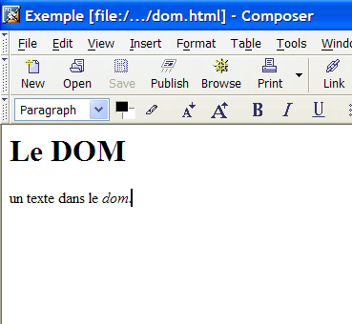
Exemple
<html>
<head>
<meta content="text/html; charset=ISO-8859-1"
http-equiv="content-type">
<title>Exemple</title>
</head>
<body>
<h1>Le DOM </h1>
<p>un texte dans le <i>dom.</i></p>
</body>
</html>

Slide 58
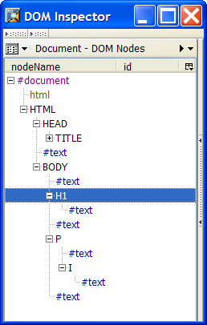
<html>
<head>
<title>Exemple</title>
</head>
<body>
<h1>Le DOM </h1>
<p>un texte dans le <i>dom.</i></p>
</body>
</html>

Slide 59
Un arbre ?
Document
HTML
html
head
body
…
…
text
h1
text
p
text
i
text

Slide 60
Ce que nous prenons pour des espaces sans signification se retrouve dans le DOM.
Les nœuds texte figurant avant H1, entre h1 et P, et après P représentent les lignes vides entre ces éléments.

Slide 61
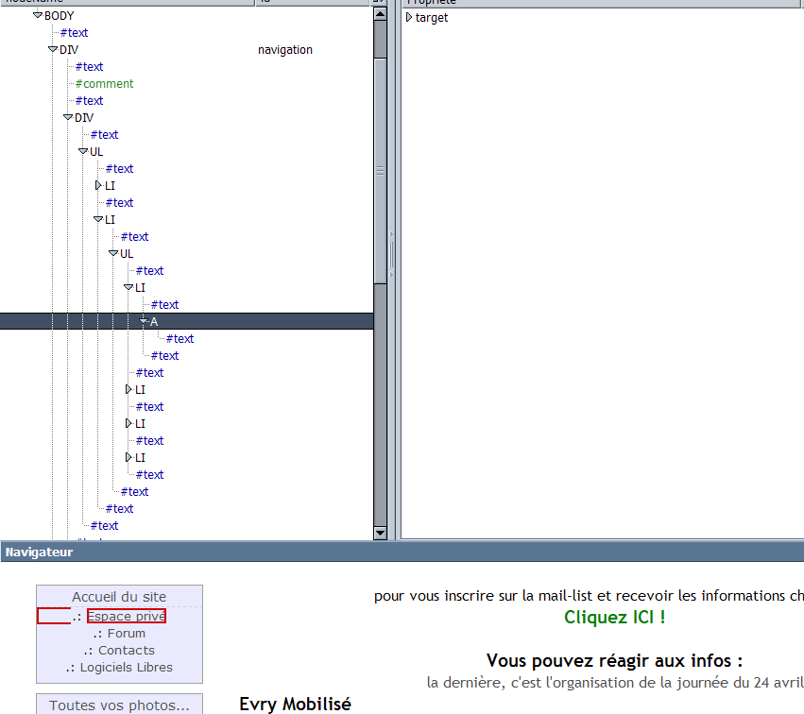
Inspector DOM : inclus dans firefox et mozilla

Slide 62
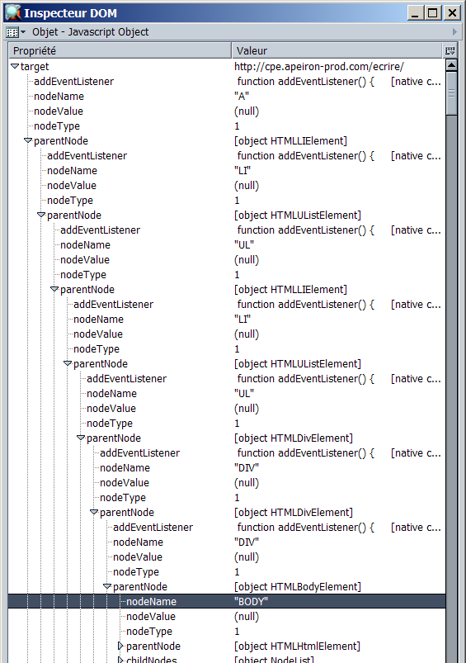

Slide 63
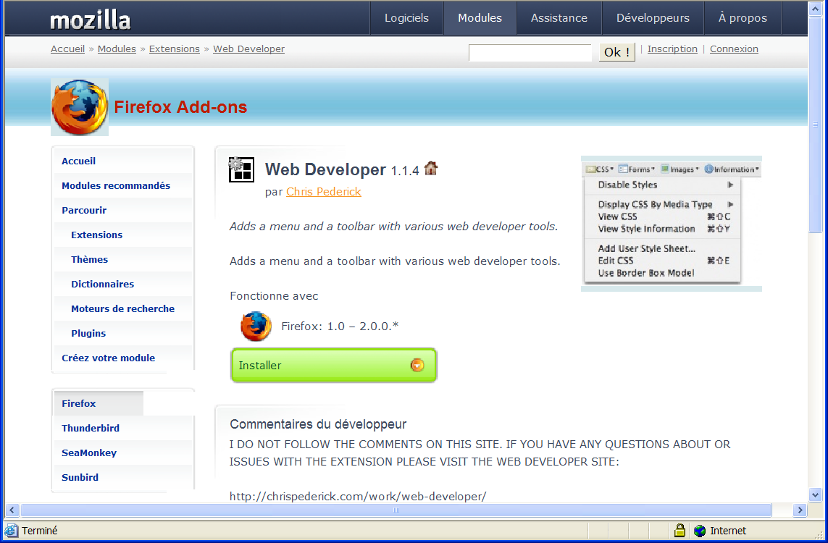
Pour obtenir les infos DOM
Vous pouvez télécharger la barre d'outils pour Internet Web Developer Toolbar pour Firefox :
https://addons.mozilla.org/firefox/60/

Slide 64
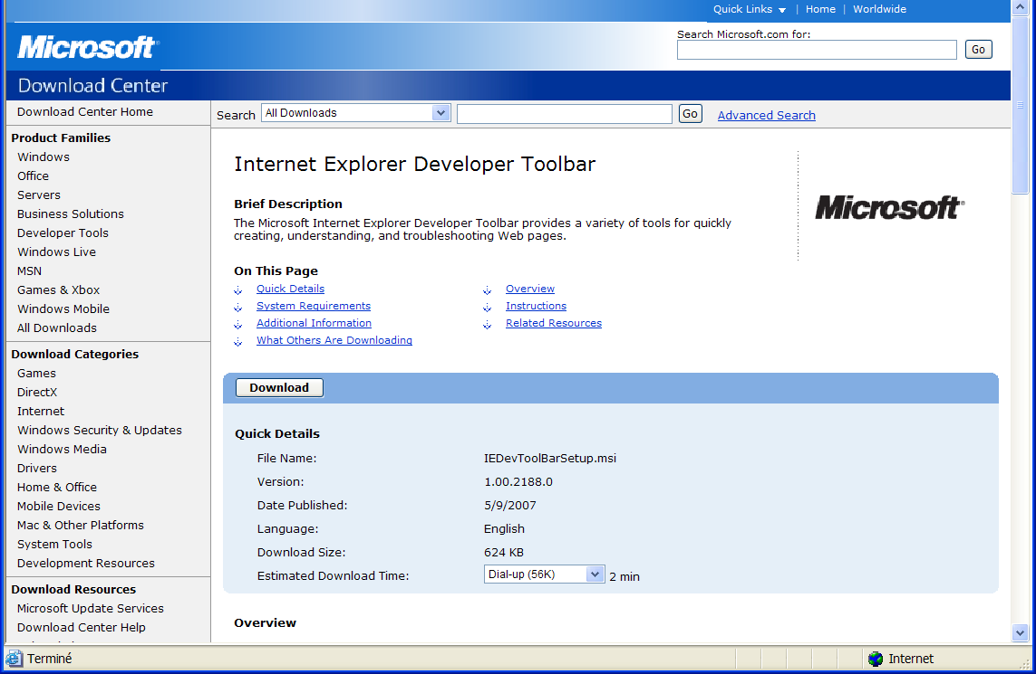
http://www.microsoft.com/downloads/details.aspx?FamilyID=e59c3964-672d-4511-bb3e-2d5e1db91038&diqplaylang=en&displaylang=en

Slide 65
Node
C'est une des interfaces incontournable du modèle.
Les différents types de nœuds reflétent les différentes catégories de balisage d'un document : éléments, attributs, commentaires, textes.
Tous ces types de nœuds partagent un ensemble de propriétés et fonctions héritées de leur type générique : le nœud.
Ainsi, toutes les interfaces sur les nœuds disposent des propriétés et méthodes de Node.

Slide 66
Propriétés de parcours du DOM
<html>
<head>
<meta content="text/html; charset=ISO-8859-1"
http-equiv="content-type">
<title></title>
</head>
<body>
<h1 id="header">Les l&eacute;gumes<br></h1>
<ul>
<li id="a">Artichaud</li>
<li id="n">Aubergine</li>
<li id="c">carotte </li>
<li id="m">Mangue</li>
<li id="p">pomme de terre </li>
</ul>
</body>
</html>

Slide 67
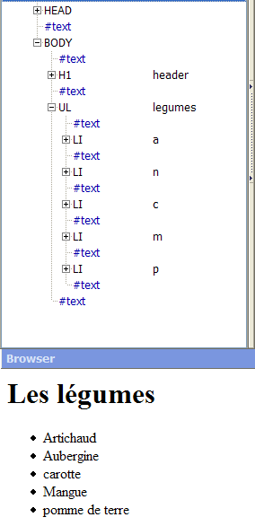

Slide 68


Body
text
H1
text
UL
text
text
LI
text
LI
text
LI
text
Li
text
LI
text

Slide 69
Propriété | description
parentNode | le nœud père
childnodes | nœud fil du nœud courant
firstChild | le premier nœud fil
lastChild | le dernier nœud
previousSibling | le nœud frère précèdent
nextSibling | nœud frère suivant

Slide 70


Body
text
H1
text
UL
text
text
LI
text
LI
text
LI
text
Li
text
LI
text
header.nextSibling.nodeType == Node.TEXT_NODE
legumes.childsNodes.length == 11
n.parentNode.previousSibling.nodeName == #text

Slide 71
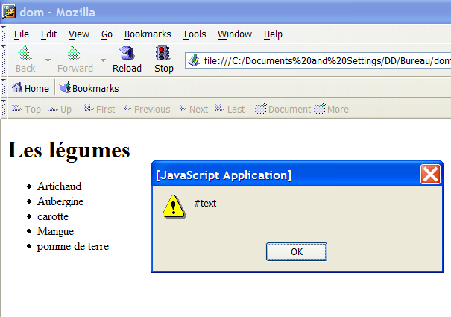
test
<body>
<SCRIPT LANGUAGE=JavaScript>
<!--
window.onload=function(){
var el=document.getElementById("n");
alert(el.firstChild.nodeValue);
alert(el.parentNode.previousSibling.nodeName);
}
//-->
Notes:
<!DOCTYPE html PUBLIC "-//W3C//DTD HTML 4.01 Transitional//EN">
<html><head>
<meta content="text/html; charset=ISO-8859-1" http-equiv="content-type"><title>dom</title></head>
<body>
<SCRIPT LANGUAGE=JavaScript>
<!--
window.onload=function(){
var el=document.getElementById("n");
alert(el.firstChild.nodeValue);
alert(el.parentNode.previousSibling.nodeName);
}
//-->
</SCRIPT>
<h1 id="header">Les légumes
</h1>
<ul id="legumes">
<li id="a">Artichaud</li>
<li id="n">Aubergine</li>
<li id="c">carotte </li>
<li id="m">Mangue</li>
<li id="p">pomme de terre </li>
</ul>
</body></html>

Slide 72

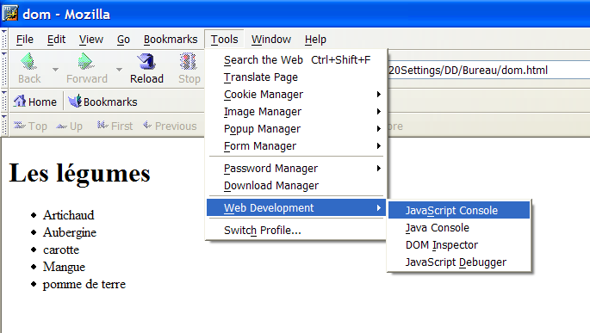
Erreur :
<body>
<SCRIPT LANGUAGE=JavaScript>
<!--
window.onload=function(){
var el=document.getElementById("je_suis_inconnu");
alert(el.firstChild.nodeValue);
alert(el.parentNode.previousSibling.nodeName);
}
//-->

Slide 73
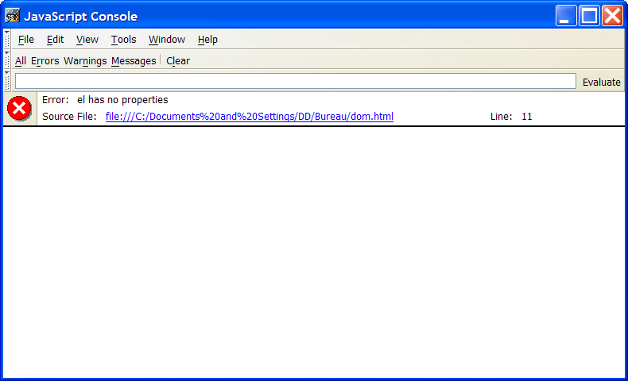
JavaScript Console
Un clic pour aller sur la ligne erreur (line : 11)

Slide 74
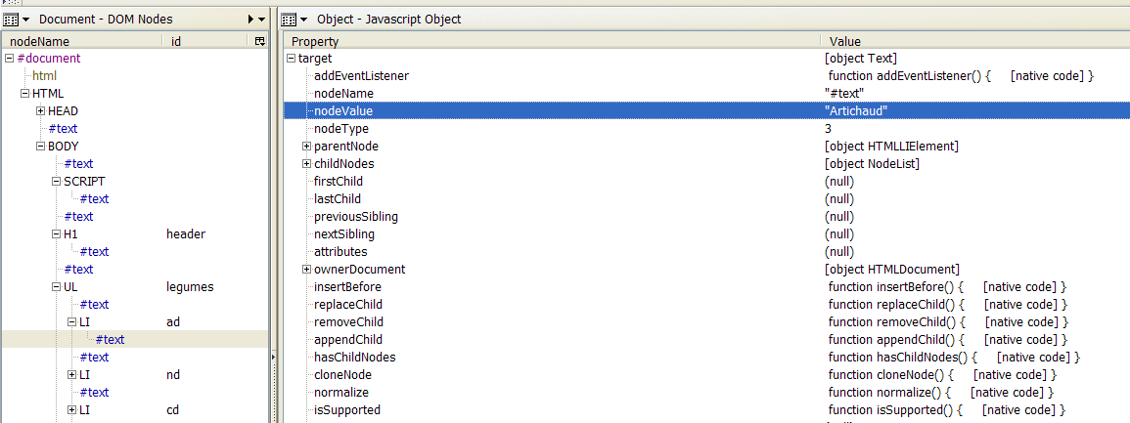
Nous sommes à Artichaud

Slide 75

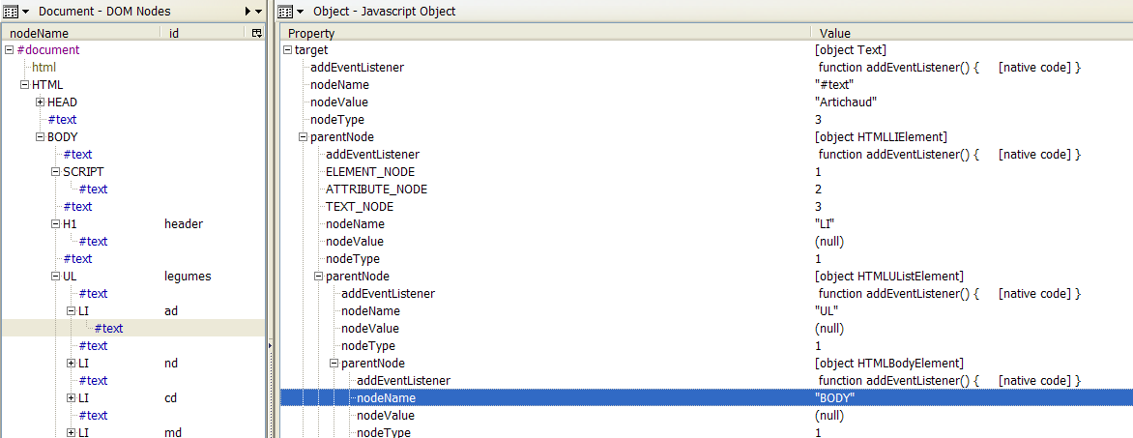
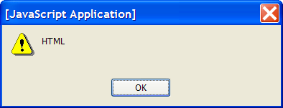
Artichaud.parentNode.parentNode.parentNode.nodeName="BODY"
NB : a n'est pas artichaud (qui est son fils) donc
a.parentNode.parentNode.parentNode.nodeName="HTML"

Slide 76
Modèle Objet de Document (DOM)
Quid ?
  Modèle associé à un l’environnement client
But
  Permettre la manipulation des objets :
    de l’interface
    du document
  (objets créés automatiquement par le navigateur)
Types d’objets
  Window, Document, Form, Browser , ...

Slide 77
Propriétés de noeud
NodeName : le nom (par exemple #text)
nodeType : valeur numérique souvent à comparer avec les constantes
  1 = Node.ELEMENT_NODE
  2 = Node.ATTRIBUTE_NODE
  3 = Node.TEXT_NODE
nodeValue : la valeur !

Slide 78
Parcourt dans le DOM
function getInnerText(node) {
var result = '';
if (Node.TEXT_NODE == node.nodeType)
return node.nodeValue;
if (Node.ELEMENT_NODE != node.nodeType)
return '';
for (var index = 0; index < node.childNodes.length; ++index)
result += getInnerText(node.childNodes.item(index));
return result;
} // getInnerText

Slide 79
DOM : objet Window
Propriétés
  frames[ ] : tableau de frames
  frames.length : nombre de frames
  self : fenêtre courante
  opener : la fenêtre (si elle existe) qui a ouvert la fenêtre courante
  parent : parent de la fenêtre courante, si la fenêtre courante est une sous-partie d’un frameset
  top : fenêtre principale (qui a crée toutes les fenêtres)
  status : message dans la barre de statut
  defaultstatus : message par défaut de la barre de statut
  name : nom de la fenêtre

Slide 80
DOM : objet Window
Méthodes
  alert(string) : ouvre une boîte de dialogue avec le message
  passé en paramètre
  confirm : ouvre une boîte de dialogue avec les boutons OK et cancel
  blur() : enlève le focus de la fenêtre
  focus() : donne le focus à la fenêtre
  prompt(string) : affiche une fenêtre de saisie
  scroll(int x, int y) : positionnement aux coordonnées (x,y)
  open(URL, string name, string options) :
  ouvre une nouvelle fenêtre contenant le document identifié par l’URL
  close() : ferme la fenêtre

Slide 81
DOM : objet Document
Propriétés
  title : titre du document
  location : URL du document
  lastModified : date de dernière modification
  referrer : URL de la page d’où arrive l’utilisateur
  bgColor : couleur de fond
  fgColor : couleur du texte
  linkColor
  vlinkColor couleurs utilisées pour les liens hypertextes
  alinkColor

Slide 82
DOM : objet Document
Propriétés
  forms[ ] : tableau des formulaires de la page
  forms.length : nombre de formulaire(s) de la page
  links[ ] : tableau des liens de la page
  links.length : nombre de lien(s) de la page
  anchors[ ] : tableau des ancres internes (<A NAME= …>)
  anchors.length : nombre de d’ancre(s) interne(s)
  images[ ]
  applets[ ] tableaux des images, applets et plug-ins
  embeds[ ]
  Remarque : les tableaux contiennent les éléments dans l’ordre de leur apparition dans le code HTML

Slide 83
DOM : objet Document
Méthodes
  write(string) : écrit une chaîne dans le document
  writeln(string) : idem + caractère de fin de ligne
  clear() : efface le document
  close() : ferme le document

Slide 84
DOM : objet Form
Propriétés
  name : nom (unique) du formulaire
  method : méthode de soumission (0=GET, 1=POST)
  action : action déclenchée par la validation du formulaire
  target : fenêtre de destination de la réponse
  (si elle existe)
  elements[ ] : tableau des éléments du formulaires
  length : nombre d’éléments du formulaire

Slide 85
DOM : objet Form
Méthodes
  submit() : soumet le formulaire
  reset() : ré-initialise le formulaire
Événements
  onSubmit(method) : action à réaliser lorsque le formulaire
  est soumis
  onReset(method) : action à réaliser lorsque le formulaire
  est ré-initialisé

Slide 86
DOM : objet Navigator
Propriétés
  appCodeName : nom de code interne du navigateur
  appName : nom réel du navigateur
  appVersion : version du navigateur
  userAgent : objet complexe contenant des détails sur :
    l’appCodeName,
    l’appVersion
    le système d’exploitation utilisé
  plugins[] : tableau des plugins installés chez le client
  mimeType[] : tableau des types MIME supportés par le navigateur

Slide 87
DOM : objet Navigator
Méthodes
  javaEnabled : retourne TRUE si le navigateur supporte Java
  (et que l’exploitation de Java est actif)

Slide 88
Exemples d’utilisation du DOM
Exemple de formulaire
Accès à l’objet correspondant au formulaire précédent
  3 possibilités :
<FORM name="general">
<INPUT type="text" name="champ1"
value="Valeur initiale">
</FORM>
document.forms["general"]
document.forms[0] //si vous voulez vous pendre
document.general

Slide 89
Exemples d’utilisation du DOM
Accès aux éléments du formulaire
  3 possibilités :
Accès aux propriétés d’un élément
document.forms["general"].elements["champ1"]
document.forms["general"].elements[0] //voir remarque
document.forms["general"].champ1
document.forms["general"].elements["champ1"].value

Slide 90
Exemples d’utilisation du DOM
Appeler une méthode sur un objet
  Pour donner le focus, par exemple :
Associer une action à un événement
document.forms["general"].elements["champ1"].focus();
<FORM name="changer">
<INPUT type="text" name="zonetexte"
value="Valeur initiale">
<INPUT type="button" value="Changer la valeur"
onClick=' document.forms["changer"].elements
["zonetexte"].value="NOUVEAU" '>
</FORM>

Slide 91
Exemples d’utilisation du DOM
<HTML>
<HEAD> <SCRIPT></SCRIPT> </HEAD>
<BODY>
<FORM name="changer">
<INPUT type="text" name="zonetexte"
value="Valeur initiale">
<INPUT type="button"
value="Changer la valeur"
onClick='document.forms["changer"].elements
["zonetexte"].value="NOUVEAU" '>
</FORM>
</BODY>
</HTML>

Slide 92
JavaScript
Arrivée l'arrivée d'AJAX, la création d'objet DOM a redoublé d'intérêt.
Voir cours AJAX.

Slide 93
Exemple pour tout regrouper !
<html>
<head>
<link rel='stylesheet' type='text/css' href='hello.css' />
<script type='text/javascript' src='hello.js'></script>
</head>
<body>
<p id='hello'>hello</p>
<div id='empty'></div>
</body>
ajax en pratique

Slide 94
hello.js
window.onload=function() {
var hello=document.getElementById('hello');
hello.className='declared';
var empty=document.getElementById('empty');
addNode(empty,"reader of");
addNode(empty,"Ajax in Action!");
var children=empty.childNodes;
for (var i=0;i<children.length;i++){
children[i].className='programmed';
}
empty.style.border='solid green 2px';
empty.style.width="200px";
}
function addNode(el,text){
var childEl=document.createElement("div");
el.appendChild(childEl);
var txtNode=document.createTextNode(text);
childEl.appendChild(txtNode);
}

Slide 95
hello.js
window.onload=function() {
var hello=document.getElementById('hello');
hello.className='declared';
var empty=document.getElementById('empty');
addNode(empty,"reader of");
addNode(empty,"Ajax in Action!");
var children=empty.childNodes;
for (var i=0;i<children.length;i++){
children[i].className='programmed';
}
empty.style.border='solid green 2px';
empty.style.width="200px";
}
function addNode(el,text){
var childEl=document.createElement("div");
el.appendChild(childEl);
var txtNode=document.createTextNode(text);
childEl.appendChild(txtNode);
}
Syntaxe
Object document.getElementById(String id)
Description
Retourne un objet HTML à partir de son id,
défini dans la propriété id de la balise de l'objet.

Slide 96
hello.js
window.onload=function() {
var hello=document.getElementById('hello');
hello.className='declared';
var empty=document.getElementById('empty');
addNode(empty,"reader of");
addNode(empty,"Ajax in Action!");
var children=empty.childNodes;
for (var i=0;i<children.length;i++){
children[i].className='programmed';
}
empty.style.border='solid green 2px';
empty.style.width="200px";
}
function addNode(el,text){
var childEl=document.createElement("div");
el.appendChild(childEl);
var txtNode=document.createTextNode(text);
childEl.appendChild(txtNode);
}
Syntaxe
Object document.createElement(String id)
Description
Créer un nouvel élément HTML
en prenant le type de balise en argument.

Slide 97
hello.js
window.onload=function() {
var hello=document.getElementById('hello');
hello.className='declared';
var empty=document.getElementById('empty');
addNode(empty,"reader of");
addNode(empty,"Ajax in Action!");
var children=empty.childNodes;
for (var i=0;i<children.length;i++){
children[i].className='programmed';
}
empty.style.border='solid green 2px';
empty.style.width="200px";
}
function addNode(el,text){
var childEl=document.createElement("div");
el.appendChild(childEl);
var txtNode=document.createTextNode(text);
childEl.appendChild(txtNode);
}
Syntaxe
Object el.appendChild(fil)
Description
ajoute un nœud fil au noeud el.

Slide 98
JavaScript et formulaires

Slide 99
Rappel sur les formulaires
Langage HTML
  Déclaration de formulaire : <FORM ...> ... </FORM>
  Élément(s) d’un formulaire : <INPUT ...>
But
  Interaction avec l’utilisateur
  sous la forme d’une saisie d’informations.
Intérêt de JavaScript
  Augmenter l’interaction du côté client, par exemple pour :
    assister et guider le visiteur,
    contrôler la saisie,
    réaliser des traitements (calcul, …),
    envoyer des résultats au serveur.

Slide 100
Événements associés à <FORM …>
onSubmit = " … "
  Détecte la soumission du formulaire
onReset = " … "
  Détecte la réinitialisation du formulaire

Slide 101
Éléments <INPUT …>
Propriétés
  name : nom du champ
  type : type du champ (text, button, radio, checkbox, submit, reset)
  value : valeur textuelle
  size : taille du champ
  maxlength : taille maximale d’un champ texte
  checked : case à cocher / bouton radio coché ou non
  disabled : grisé (modification impossible)
  readOnly : lecture seule
  class : nom de la classe de style
  style : nom du style

Slide 102
Élément <INPUT type="text" …>
Propriétés acceptées
  name, value, defaultvalue, size, maxlength, disabled, readOnly, class, style
Méthodes acceptées
  focus, blur
Événements acceptés
  onFocus, onBlur, onChange

Slide 103
Éléments <INPUT …>
Méthodes
  focus : donne le focus (curseur)
  blur : enlève le focus
  click : simule un click (sur un bouton)
Événements
  onFocus : détecte la prise de focus
  onBlur : détecte la perte de focus
  onClick : détecte un click
  onChange : détecte les changements

Slide 104
Liste de choix
Exemple de liste déroulante
<HTML>
<HEAD><TITLE>Exemple de fichier HTML</TITLE></HEAD>
<SCRIPT>
</SCRIPT>
<BODY>
<FORM NAME="Menus">
<SELECT NAME="liste1" SIZE="1">
<OPTION>Ligne 1</OPTION>
<OPTION>Ligne 2</OPTION>
<OPTION>Ligne 3</OPTION>
</SELECT>
</FORM>
</BODY>
</HTML>

Slide 105
Validation d’un formulaire par JavaScript
Intérêt
  Vérifier les données saisies avant de valider réellement le formulaire.
Principe
  Création d’un bouton de type "button" (et pas de type "submit") pour soumettre le formulaire.
  Association d’une fonction JavaScript qui
    contrôle la saisie,
    soumet ou non le formulaire,
  à l’événement onClick de ce bouton.

Slide 106
Exemple de validation d’un formulaire
<HTML>
<HEAD>
<SCRIPT language="JavaScript">
function ValiderMail(formulaire)
{ if(formulaire.mail.value.indexOf("@",0)<0)
{ alert("Adresse mail saisie invalide.\n" );
// le formulaire ne sera pas validé
}
else { alert("Formulaire OK\n");
// Pour valider le formulaire en JavaScript :
formulaire.submit();
}
}
</SCRIPT>
</HEAD>
<BODY>
<FORM NAME="Coordonnees" ACTION=>
Saisissez une adresse mail valide (nom@domaine) :
<INPUT TYPE="TEXT" NAME="mail">
<INPUT TYPE="button" NAME="bouton" VALUE="Valider"
onClick="ValiderMail(this.form)">
</FORM>
</BODY>
</HTML>

Slide 107
Popup

Slide 108
Popup
Quid ?
  Nouvelle fenêtre, dont l’ouverture est déclenchée par des événements liés à l’utilisateur
  4 types de fenêtres :
    string prompt(string chaine)
    boolean confirm(string chaine)
    string alert(string chaine)
    window (appel de la méthode open(...))

Slide 109
window.open(URL [, nom] [,options])
Paramètres
  URL : adresse de la page à charger
  nom : nom de la fenêtre (utilisable par TARGET)
  options (séparées par des , ) :
    toolbar = [ yes | no ] affichage de la barre d’outils
    location = [ yes | no ] affichage de l’URL de la page
    directories = [ yes | no ] affichage de la barre le lien
    status = [ yes | no ] affichage de la barre d’état
    menubar = [ yes | no ] affichage de la barre de menus
    scrollbars= [ yes | no | auto ] affichage des ascenseurs
    resizable = [ yes | no ] fenêtre redimensionnable ou non
    width = pixels, height = pixels largeur et hauteur en pixels
    top = pixels, left = pixels positionnement vertical et horizontal
    fullscreen = [ yes | no ] affichage plein écran

Slide 110
window.open(URL [, nom] [,options])
Exemple
// Popup minimaliste, position fixe en haut à gauche
window.open('popup.html','','top=10,left=10')
// Aucune barre de menu, non redimensionnable, taille fixe
window.open('popup.html', '',
'resizable=no, location=no, menubar=no,
status=no, scrollbars=no', width=200, height=100')
// Popup fullscreen
window.open('popup.html','','fullscreen=yes')

Slide 111
window.open(URL [, nom] [,options])
Exemples de déclenchements d’ouvertures de fenêtre
Fenêtre toujours visible
// ouverture au chargement d’une page
<BODY onLoad="window.open( ... )">
...
// ouverture à la fermeture d’une page
<BODY onUnload="window.open( ... )">
...
// forcer le focus
<BODY onblur="window.focus()" >
...

Slide 112
JavaScript et chaînes de caractères

Slide 113
Utilisation classique
Déclaration
  Utilisation de var, comme n’importe quel type de données
Manipulation
  Beaucoup de similarités avec PHP
// 2 alternatives de délimitations
var chaine1='valeur1';
var chaine2="valeur2";
// caractères ' et "
// alternance de guillemets simples et guillemets doubles
chaine1="Bonjour l'ami";
chaine2='Dis "Bonjour" au monsieur';
// utilisation de contre-slashs :\
chaine2="Dis \"Bonjour\" au monsieur";

Slide 114
Propriétés associées aux chaînes
1 seule propriété
  length : longueur de la chaîne
Exemple
var chaine='Exemple de longueur';
document.write(chaine.length);
19

Slide 115
Méthodes associées aux chaînes
Concaténation
  Utilisation de +
Exemple
var chaine1='Vive ';
var chaine2='JavaScript';
var chaine3=chaine1 + chaine2;
document.write(chaine3);
Vive JavaScript

Slide 116
Méthodes associées aux chaînes
Accès à une sous-partie d’une chaîne
  charAt(int n) : renvoie du n^{ème} caractère
  substring(int i, int j) : renvoie de la chaîne comprise entre le i^{ème} caractère (inclus) et le j^{ème} caractère (exclus)
Exemple
Remarques
  L’indice du 1er caractère est 0
  Si (i > j) alors échange de i et j : substring(5,3) ⇔ substring(3,5)
  Si j est omis, la sous-chaîne renvoyée va jusqu’à la fin de chaîne
var date = "28/02/2002";
var jour = date.substring(0,2);
var mois = date.substring(5,3);
var annee = date.substring(6);

Slide 117
Méthodes associées aux chaînes
Recherche d’une sous-chaîne
  indexOf(string souschaîne, [int pos]) : renvoie l’indice de la 1ère occurence de souschaîne dans la chaîne
  lastIndexOf(string souschaine, [int pos]) : renvoie l’indice de la dernière occurrence de souschaîne dans la chaîne
  L’option pos permet de n’effectuer la recherche :
    qu’à partir d’une certaine position pour indexOf
    jusqu’à une certaine position pour lastIndexOf
  Si souschaîne n’est pas trouvée, les 2 fonctions renvoient -1

Slide 118
Méthodes associées aux chaînes
Exemples de recherche de sous-chaînes
var date = "28/02/2002";
document.write(date.indexOf("/"));
document.write(date.lastIndexOf("/"));
document.write(date.indexOf("/",3));
document.write(date.lastIndexOf("/",3));
document.write(date.indexOf("\"));
var mois = date.substring(date.indexOf("/")+1,
date.lastIndexOf("/"));
document.write(mois);
2
5
5
2
-1
02

Slide 119
Méthodes associées aux chaînes
Conversions
  toUpperCase() : conversion en MAJUSCULES
  toLowerCase() : conversion en minuscules
  big(), blink(), bold(), fixed(), italics(), small(), sub(), strike(), sup(), fontcolor(string couleur), fontsize(string taille) :
  ajout de balises HTML de mise en forme
Exemple
var chaine="Exemple min/MAJ";
document.write(chaine.toUpperCase());
document.write(chaine.toLowerCase());
document.write(chaine.italics());
document.write(chaine.strike());
document.write(chaine.fontcolor("red"));
document.write(chaine.fontsize("+2"));
EXEMPLE MIN/MAJ exemple min/maj
Exemple min/MAJ
Exemple min/MAJ
Exemple min/MAJ
Exemple min/MAJ

Slide 120
JavaScript et
Cookies

Slide 121
Cookies
SetCookie( … )
  Positionnement d’un cookie
GetCookie( … )
  Récupération d’un cookie

